Slide 1
Μπορεί οι μαθητές να ‘επανεφεύρουν’ πιο σύνθετες μαθηματικές έννοιες;

Slide 2
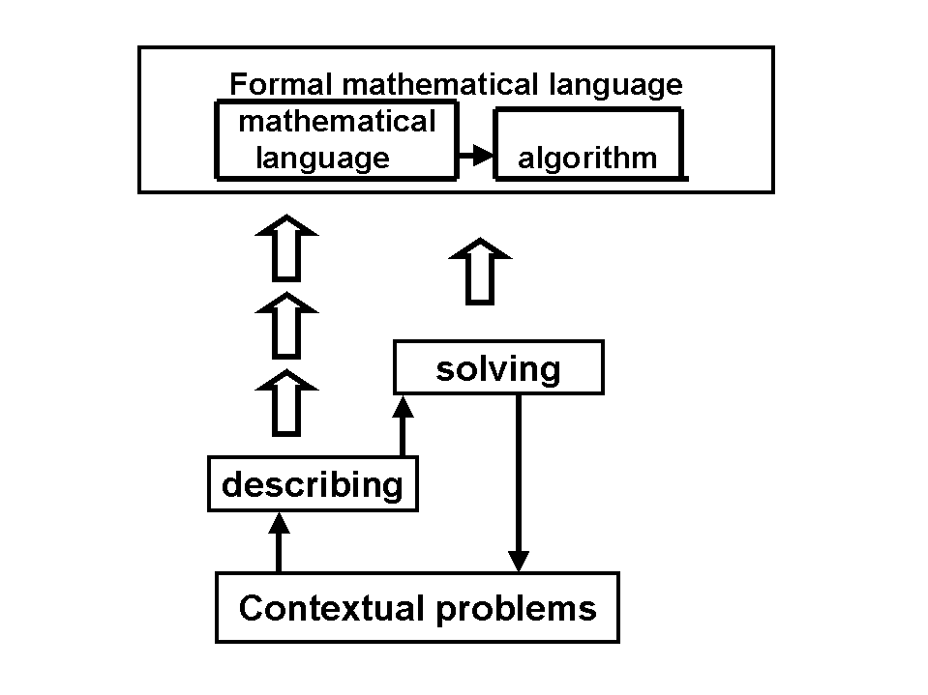
Η καθοδηγούμενη επανεφεύρεση
Δίνεται μια ρεαλιστική κατάσταση.
  Οι μαθητές χρησιμοποιούν μοντέλα της προβληματικής κατάστασης δίνοντας λύσεις που βασίζονται κυρίως σε διαισθήσεις δημιουργώντας άτυπα ή προ-τυπικά μαθηματικά μοντέλα
  Ο εκπαιδευτικός καθοδηγώντας (με ερωτήσεις, προτάσεις κλπ.) βοηθά τους μαθητές να φτάσουν σε τυπικές μαθηματικές έννοιες χρησιμοποιώντας τη μαθηματική γλώσσα.
bottoms-up approach

Slide 3
1^{ο} παράδειγμα

Slide 4
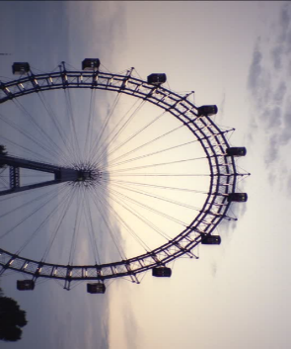
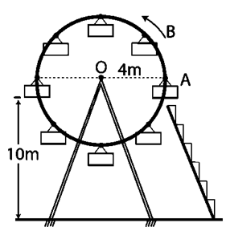
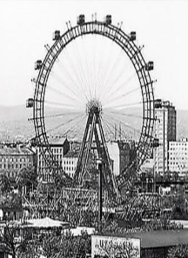
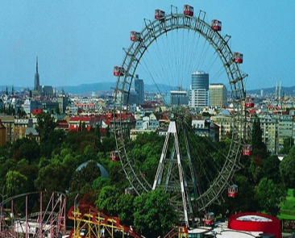
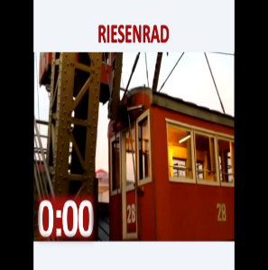
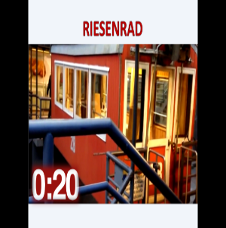
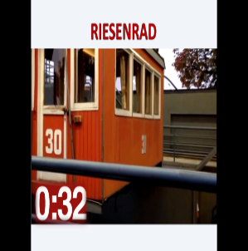
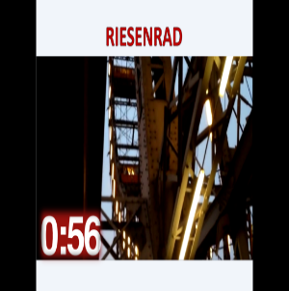
Το πρόβλημα δόθηκε σε μαθητές Γ’ Γυμνασίου
Πρόβλημα στο σχολικό βιβλίο της Β΄ Λυκείου
Σε ένα λούνα-παρκ ο περιστρεφόμενος τροχός έχει ακτίνα 4m, το κέντρο του απέχει από το έδαφος 10m και όταν αρχίζει να κινείται εκτελεί μια πλήρη περιστροφή σε 8 δευτερόλεπτα με σταθερή ταχύτητα. Να βρείτε το ύψος του βαγονιού Α από το έδαφος ύστερα από χρόνο 1sec, 2sec, 5sec και γενικότερα ύστερα από χρόνο t sec. Να λύσετε το ίδιο πρόβλημα για το βαγόνι Β.
«Riesenrad, ο τροχός του Λούνα Παρκ της Βιέννης »
Το Πράτερ (Prater) είναι ένα μεγάλο δημόσιο πάρκο […] της πόλης της Βιέννης. Σε μια γωνία του πάρκου βρίσκεται ένα λούνα Παρκ […]), στην είσοδο του οποίου θα βρείτε το Ρίζενραντ (Riesenrad), μια τεράστια ρόδα που είναι μια από της παλιότερες του κόσμου (1897). Ο γιγάντιος τροχός περιστρέφεται αργά και δίνει τη δυνατότητα στους επισκέπτες να δουν όλη τη Βιέννη από ψηλά,..
Παρατηρώντας τις φωτογραφίες και αφού παρακολουθήσετε το βίντεο (δίνεται βίντεο της κίνησής του) να περιγράψετε όσο πιο αναλυτικά μπορείτε τον περιστρεφόμενο τροχό Riesenrad σε κάποιον φίλο σας που πρόκειται να επισκεφτεί τη Βιέννη.
https://drive.google.com/file/d/1EbbexhXqMB1olepJgJto-MKVSd0iKB6G/view

Slide 5
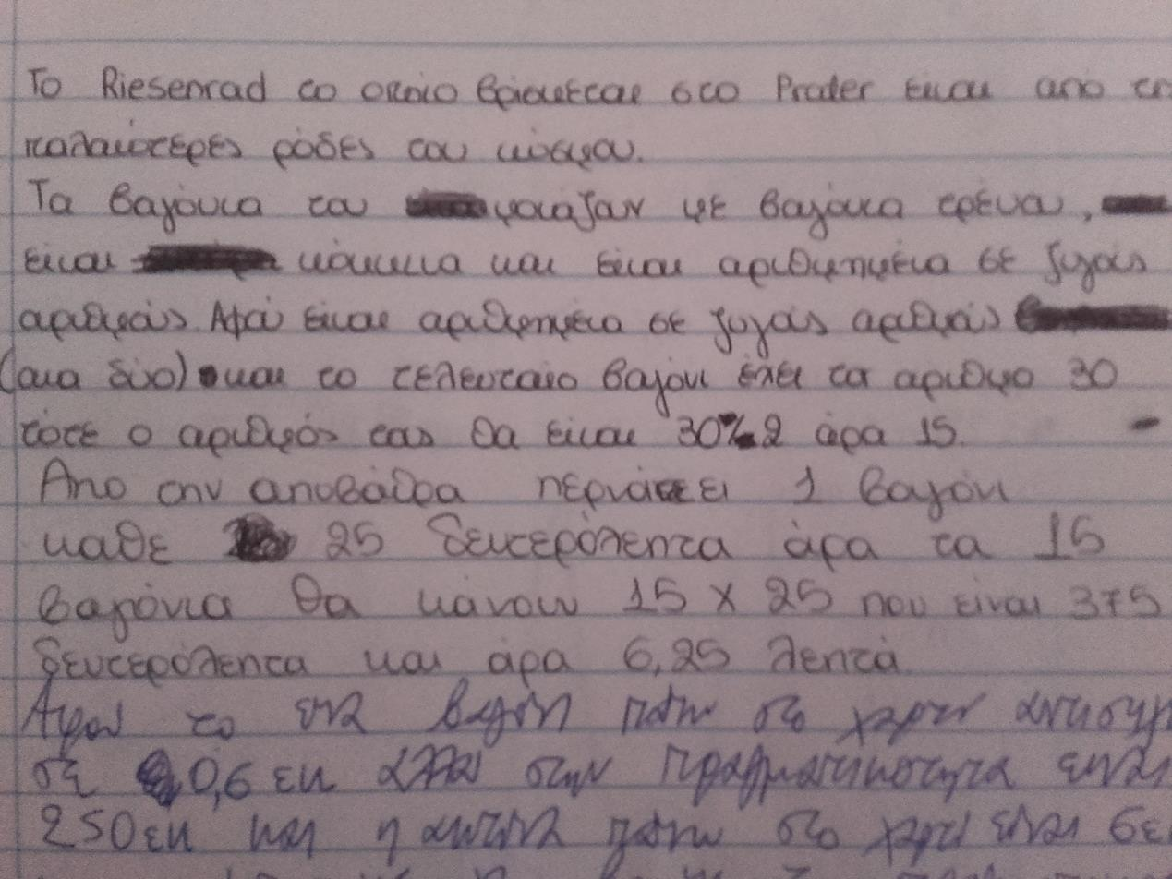
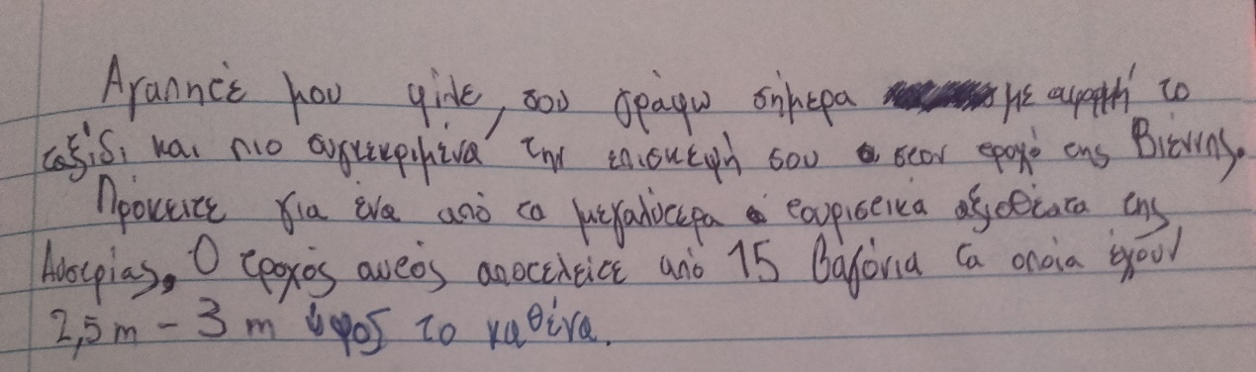
Αρχικές αντιδράσεις/ιδέες των μαθητών
Οι μαθητές μη έχοντας αντιμετωπίσει ξανά ανάλογο πρόβλημα αρχικά ήταν αμήχανοι.
Η έλλειψη εμπειρίας επίλυσης προβλημάτων τέτοιου είδους (ανοικτό με ασαφή διατύπωση δεδομένων και ζητούμενων) αποτυπώθηκε αυτόματα σε εκφράσεις όπως «Μα έκθεση θα γράψουμε;» «Κύριε αυτά είναι μαθηματικά; Άλλα μας κάνατε ένα χρόνο τώρα.» ή και ιδέες όπως παρακάτω

Slide 6
Παρέμβαση εκπαιδευτικού
Ο εκπαιδευτικός τους εξήγησε ότι οποιαδήποτε απάντηση που αφορά στο ερώτημα του προβλήματος γίνεται δεκτή.
Επίσης, τόνισε ότι δεν υπάρχει μία μόνο σωστή λύση αλλά ούτε μόνο ένας τρόπος για να επιτευχθεί η όποια λύση.
Εκπαιδευτικός (Ε): Δεν υπάρχει μία μόνο λύση. Παρατηρείστε τις φωτογραφίες και το βίντεο και προσπαθήστε να ανακαλύψετε όσα στοιχεία του τροχού μπορείτε για να δώσετε όσες περισσότερες πληροφορίες μπορείτε στο φίλο σας για τον τροχό.

Slide 7
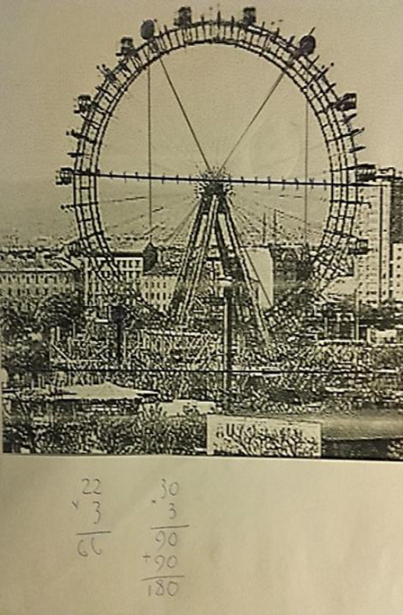
Ανάπτυξη μαθηματικής σκέψης των μαθητών
Υπολογισμός και και αιτιολόγηση του ύψους του τροχού μιας ομάδας ‘αδύναμων’ μαθητών
Μ1: Το βαγόνι είναι μισό εκατοστό [στη φωτογραφία].
Μ2: Έχω να διαβάσω μαθηματικά από την πρώτη δημοτικού αλλά το ύψος του μπορώ να το βρω. Θα βάλω τα βαγόνια το ένα δίπλα στο άλλο. Κοιτάξτε ένα, δύο, τρία, …, είκοσι δύο. Είκοσι δύο βαγόνια. Κύριε τι ύψος έχει η αίθουσα;
Ε: Γύρω στα τρία μέτρα.
Μ2: 22∙3=66 μέτρα είναι ο τροχός
Τσαγκαράκης Φ. (2019). Μοντελοποίηση περιοδικής συμπεριφοράς μέσω επίλυσης ανοικτού προβλήματος: Μία εφαρμογή σε μαθητές Γ΄ Γυμνασίου. Διπλωματική εργασία.

Slide 8
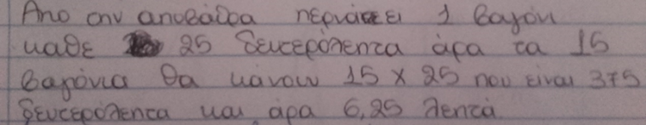
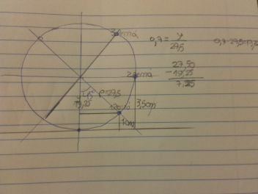
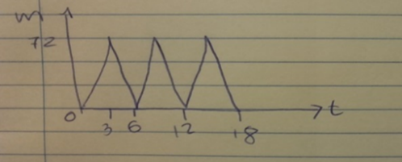
Οι μαθητές υπολόγισαν στοιχεία της κίνησης του τροχού
Α) την περίοδο κίνησης του τροχού
Β) Συνέδεσαν την κίνηση του τροχού με τον τριγωνομετρικό κύκλο
Γ) Χρησιμοποίησαν την περίοδο ως εργαλείο πρόβλεψης της κίνησης ενός βαγονιού μετά από 10’ και 16’ (ζητήθηκε από τον εκπ. στη συνέχεια).
Ο2-Μ2: Δεν χρειάζεται να πάρουμε ημίτονο. Αφού κάθε 6 λεπτά κάνει ένα κύκλο και στα 4 λεπτά ήταν εδώ (δείχνει την υποτιθέμενη θέση του βαγονιού) μετά και στα 10 και στα 16 λεπτά θα είναι στην ίδια θέση, οπότε δε χρειάζεσαι το ημίτονο.
Δ) σχεδίασαν τη μεταβολή του ύψους ενός βαγονιού

Slide 9
2^{ο} παράδειγμα

Slide 10
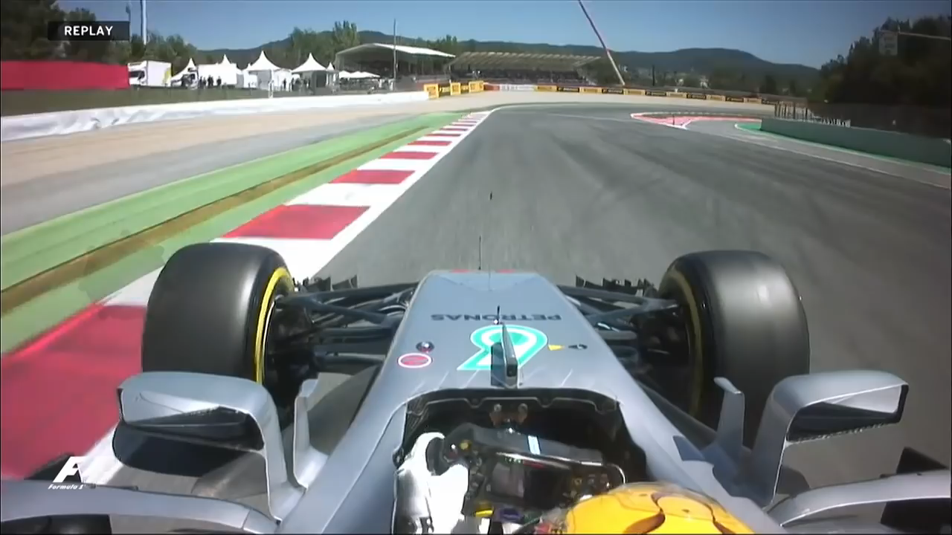
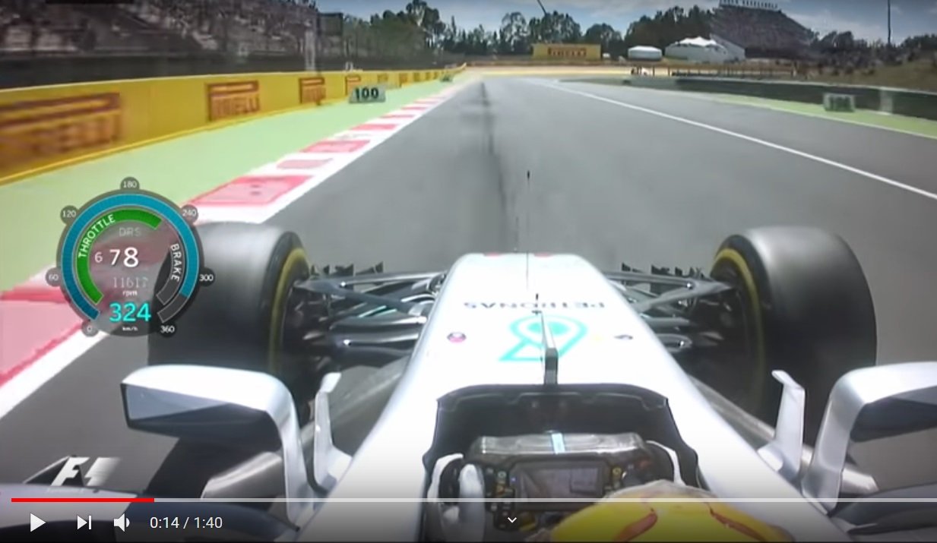
Το Πρόβλημα
Πρόβλημα (δόθηκε σε μαθητές Β΄ Λυκείου)
Το βίντεο που παρακολουθήσατε ήταν η προσπάθεια του οδηγού της Formula 1 Lewis Hamilton ώστε να κάνει τον ταχύτερο γύρο σε μια πίστα. Οι πληροφορίες που μας παρείχε το βίντεο ήταν η ταχύτητα κάθε χρονική στιγμή του Lewis Hamilton για τον γύρο αυτό. Μπορείτε να υπολογίσετε το συνολικό μήκος της πίστας της ;
Η σωστή απάντηση είναι μια από τις παρακάτω:
(A) 4.500m (B) 4.600m (Γ) 4.550m (Δ) 4.700m (Ε) 4,650m
Notes:
30΄΄

Slide 11
Πρόβλημα
Το βίντεο που παρακολουθήσατε ήταν η προσπάθεια του οδηγού της Formula 1 Lewis Hamilton ώστε να κάνει τον ταχύτερο γύρο σε μια πίστα. Οι πληροφορίες που μας παρείχε το βίντεο ήταν η ταχύτητα κάθε χρονική στιγμή του Lewis Hamilton για τον γύρο αυτό.
Μπορείτε να υπολογίσετε το συνολικό μήκος της πίστας της;
Η σωστή απάντηση είναι μια από τις παρακάτω:
4.500m (B) 4.600m (Γ) 4.550m (Δ) 4.700m (Ε) 4.650m

Slide 12
ΜΗΚΟΥΣ ΠΙΣΤΑΣ
Ποια μαθηματική έννοια καλούνται να ‘επανεφεύρουν’ οι μαθητές για να απαντήσουν στο πρόβλημα εύρεσης του μήκους της συγκεκριμένης πίστας της FORMULA 1?
Με ποιο τρόπο θα πρέπει να δουλέψουν οι μαθητές στην κατεύθυνση επανεφεύρησης της παραπάνω έννοιας;

Slide 13
Βιβλιογραφία
Carotenuto, G., Di Martino, P., & Lemmi, M. (2021). Students’ suspension of sense making in problem solving. ZDM, 1-14.
Dierdorp, A., Bakker, A., Eijkelhof, H., & van Maanen, J. (2011). Authentic Practices as Contexts for Learning to Draw Inferences beyond Correlated Data. Mathematical Thinking and Learning, 13(1–2), 132–151.
Freudenthal, H. (1981). Major problems of mathematics education. Educational studies in mathematics, 133-150.
Girnat, B., & Eichler, A. (2011). Secondary teachers’ beliefs on modelling in geometry and stochastics. Trends in teaching and learning of mathematical modelling, 75-84.
Kaiser, G., and Sriraman, B. (2006). A global survey of international perspectives on modeling in mathematics education. Zentralblatt für Didaktik der Mathematik, 38, 3, 302–312.
Palm, T. (2008). Impact of authenticity on sense making in word problem solving. Educational studies in mathematics, 67(1), 37-58.
Schoenfeld, A. H. (1991). On mathematics as sense-making: An informal attack on the unfortunate divorce of formal and informal mathematics. In J. E. Voss, D. N. Perkins, & J. W. Segal (Eds.), Informal reasoning and education (pp. 311—343). Hillsdale, NJ: Lawrence Erlbaum.
Vroutsis, N., Psycharis, G., & Triantafillou, C. (2022). Crossing the
boundaries between school mathematics and marine navigation through
authentic tasks. For the Learning of Mathematics, 42(3), 2-9.
Wake, G. (2015). Preparing for workplace numeracy: a modelling perspective. ZDM, 47(4), 675-689.

